Slide 1
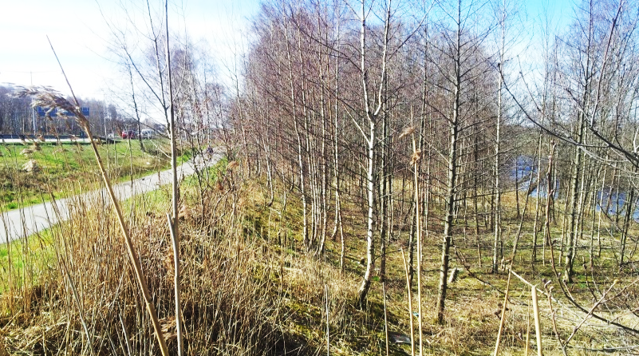
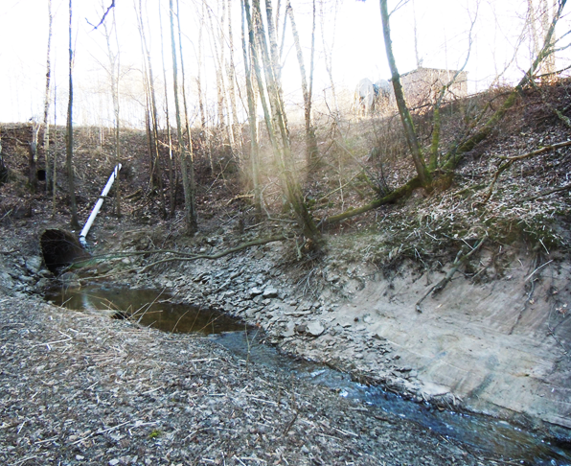
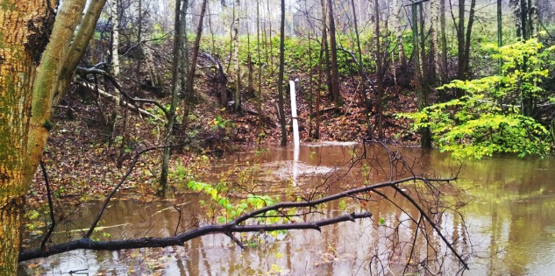
Stabilitetsförbättrande åtgärder E20 Finngösa
Samrådsmöte med allmänheten
Partille kommunhus
2016-04-21

Slide 2
Dagordning
Presentation av deltagare
Lokalisering
Bakgrund
Information om processen
Presentation av uppdraget
Fika
Allmän diskussion och frågor
Notes:
TRV hälsar välkommen till Informationsmötet för projekt E20 Finngösa.
TRV går igenom dagordningen.

Slide 3
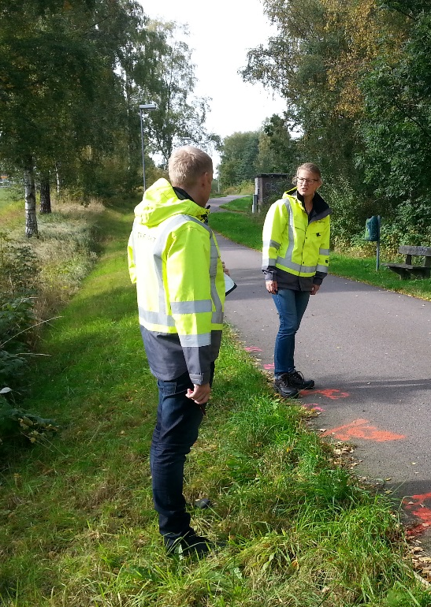
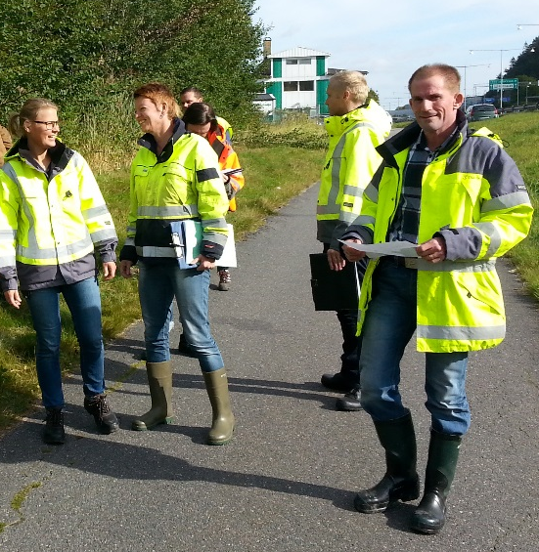
Deltagare
Trafikverket:
Stefan Amvall, projektledare
Sara Skantze, projektingenjör
Anders Brun, markförhandlare
Golder Associates AB
Malin Sundsten, uppdragsledare, TA Geoteknik
Notes:
Kort presentation av deltagarna.

Slide 4
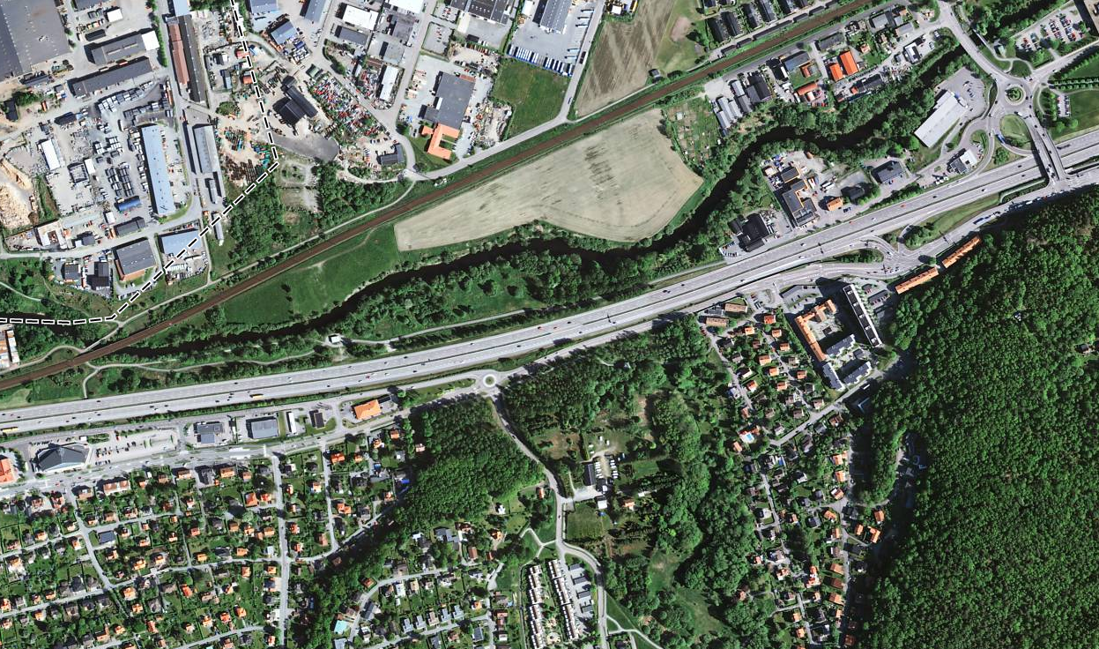
Lokalisering
Notes:
E20 inkl av- och påfarter är ett statligt vägnät med TrV som Väghållare.
Nationella Vägdatabasen (NVDB): Motorväg 80 km/h.
24 000 fordon i båda riktningarna och årsmedeldygn (ÅDT).
Väg 535 (Göteborgsvägen): Väghållare – Partille Kommun, 9000 ÅDT, 80 km/h

Slide 5
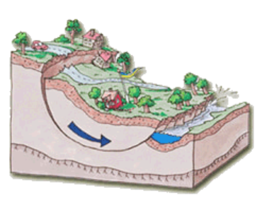

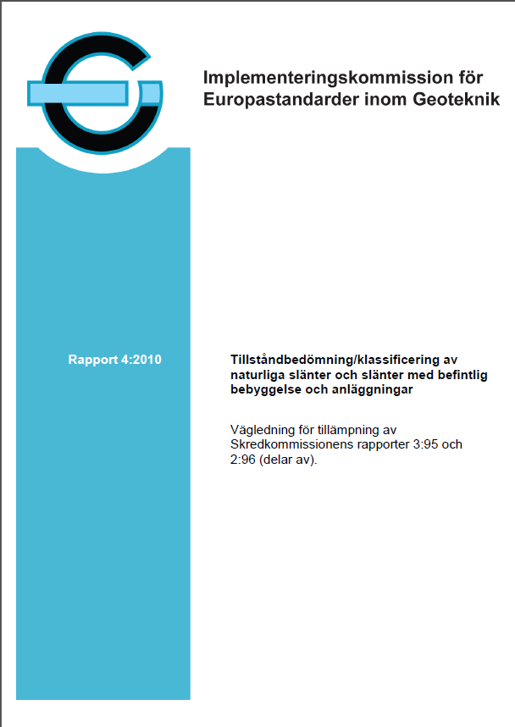

När kan skred inträffa?
Skred kan inträffa om släntens jämvikt rubbas, t ex genom
Ökad belastning (t ex ny bebyggelse, fyllnadsmassor)
Minskad motvikt (t ex pga erosion, schakt, muddring, sänkt vattennivå)
Försämrad hållfasthet i jorden (t ex pga höjt portryck)
En kombination av faktorerna ovan
$$Säkerhetsfaktor mot stabilitetsbrott=\frac{Mothållande kraft}{Pådrivande kraft}$$

Slide 6
Befintliga stabilitetsförhållanden
Slänt mellan E20 och Säveån:
Otillfredsställande stabilitet (enl. gällande normer; IEG 4:2010)
Marksprickor (lokal avschaktning 2004)
Erosion försämrar successivt stabilitetsförhållandena ytterligare
Kontrollprogram för markrörelser (mätare och besiktning)
Notes:
Bakgrunden är att Säveåns dalgång är skredkänslig. Många slänter har uppvisat tecken på otillfredsställande stabilitet och erosion och många sträckor har åtgärdats, främst med erosionsskydd och avschaktning.
Marksprickor + uppmätt rörelse gav en akutåtgärd i form av avschaktning. Steg 1 inför den permanenta lösningen för hela området, där vi är nu.
Området är under kontroll (mätning och besiktning).
Pågående erosion – försämrar successivt stabilitetsförhållandena.

Slide 7
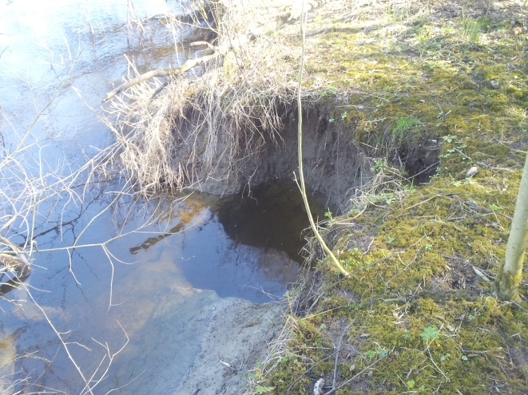
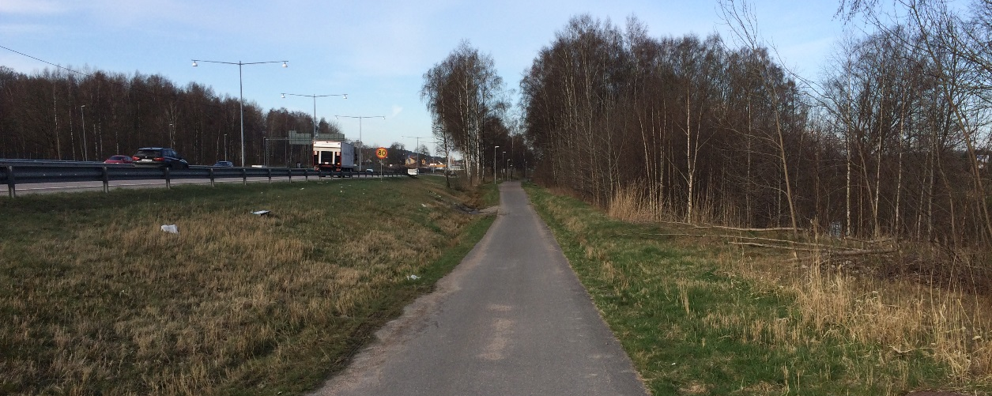
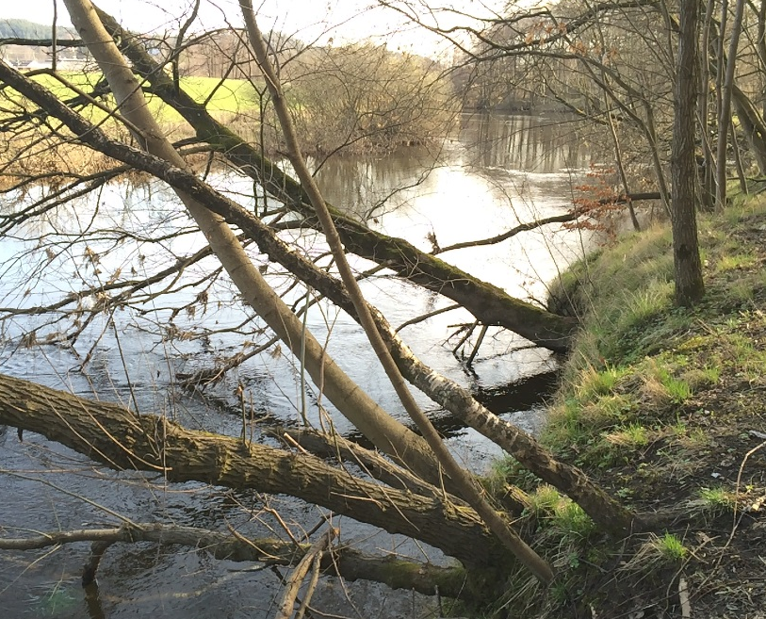
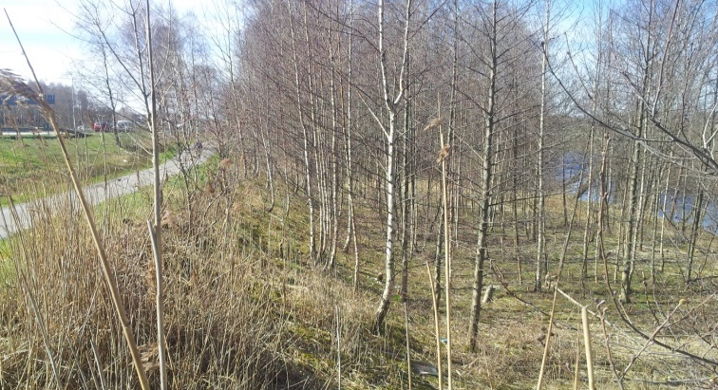
Slänten mellan E20 och Säveån

Slide 8
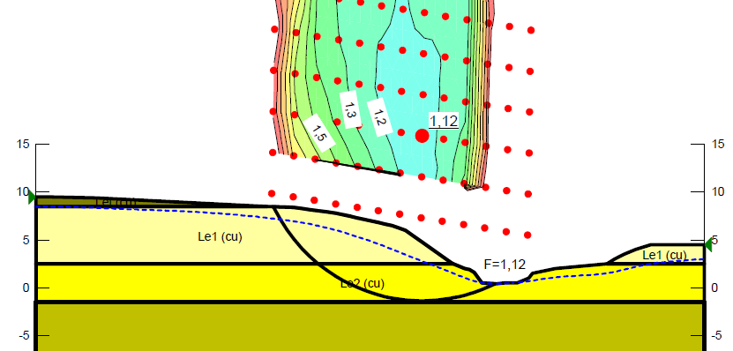
Forts. Befintliga stabilitetsförhållanden
Finngösaravinen:
Otillfredsställande stabilitet (enligt gällande normer; IEG 4:2010)
Erosion försämrar successivt stabilitetsförhållandena ytterligare
Notes:
Samma sak för Finngösaravinens slänter. För branta och uppfyller ej ställda krav. Mindre släpp, skred sker då och då och erosionen underminerar strandkanten.
Mycket varierande vattenstånd naturligt.

Slide 9
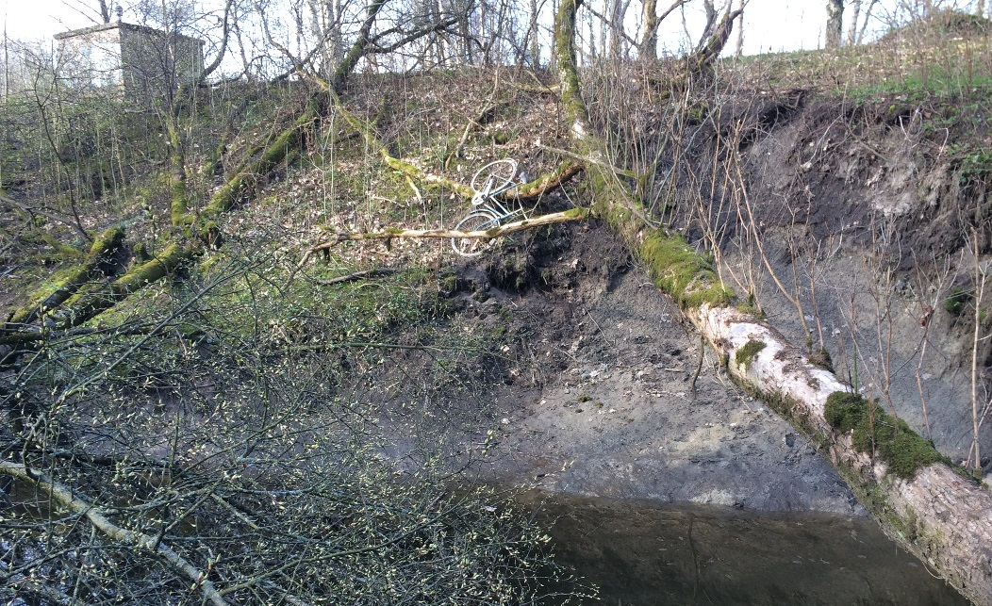
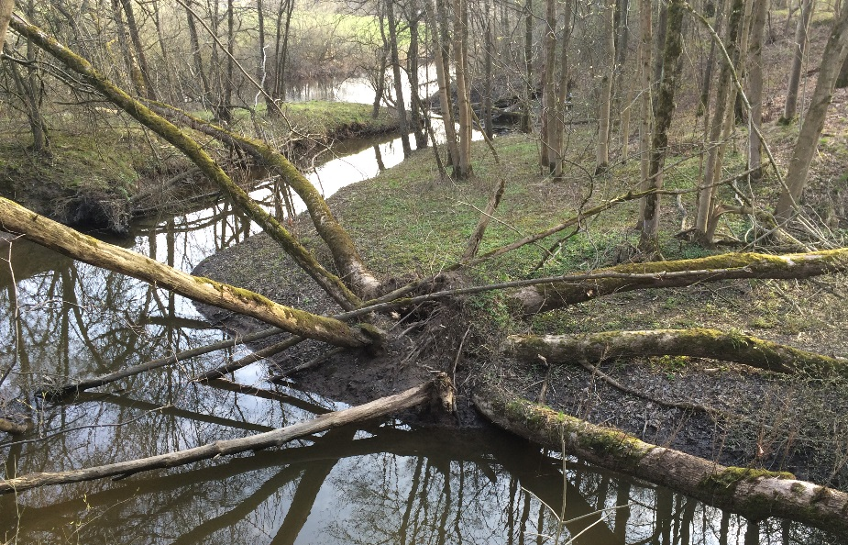
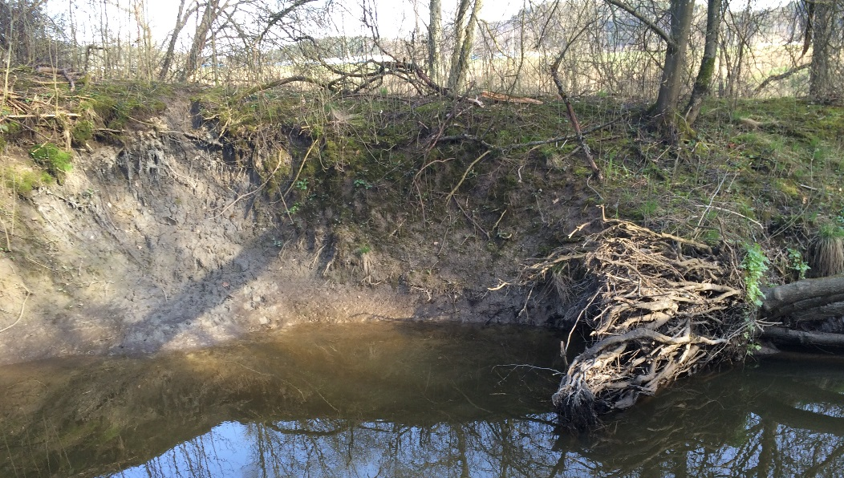
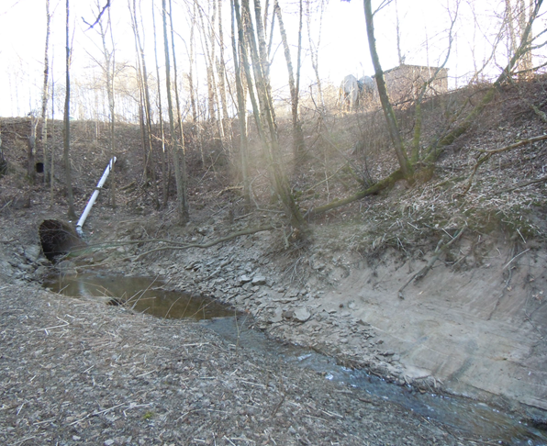
Finngösaravinen

Slide 10
Tidigare utredningar och bakgrund
1999-2000 – sprickbildningar i GC-väg (Partille kn), mätspikar installeras
Juli 2001 – Stabilitetskontroll utförs (Sweco), Ej tillfredsställande stabilitet
Höst 2001 – Mätutrustning (inklinometrar) map markrörelser installeras
Höst 2001 – Inledande geoteknisk undersökning/utr. (Sweco; best PKn/VV)
2002 – Detaljerad stabilitetsutredning (Sweco; best PKn/VV)
2003-2004 – Fördjupad stabilitetsutredning (Sweco; best PKn/VV)
Höst 2003 – Indikationer på rörelser i slänten (marksprickor, inklinometrar)
Vinter/vår 2004 inledande stabilitetsförbättrande åtgärder (skede 1), (PKn RA)
2004-2011 - slänten hålls under uppsikt med inklinometermätningar inför slutgiltiga stabilitetsåtgärder (skede 2) (Sweco; best TrV)
2011 - Inklinometermätningar indikerar på att kryprörelser pågår i slänten
2012 - Kompletterande undersökningar (fält+lab), även norr om Säveån. Fasta inklinometrar installeras för att kontrollera ev. markrörelser (Sweco; best TrV)
2012-2013 - Förfinade stabilitetsanalyser, naturinventering, miljöanalys, trafikanalys etc utfördes och utgjorde underlag för alternativstudie/åtgärdsförslag. Samråd genomfördes. Beslut om BMP erhölls (Sweco; best TrV)
2013-2014 – Kompletterande naturinventeringar, besiktning av trumma under E20, hydraulisk utredning etc utfördes och alternativstudien/åtgärdsförslagen omarbetades. TrV tar beslut om att Vägplan erfordras. Ny trumma under E20 erfordras. Samråd genomförs i enlighet med processen för Vägplan samt Tillståndsansökan (Golder/Sweco; best TrV)

Slide 11
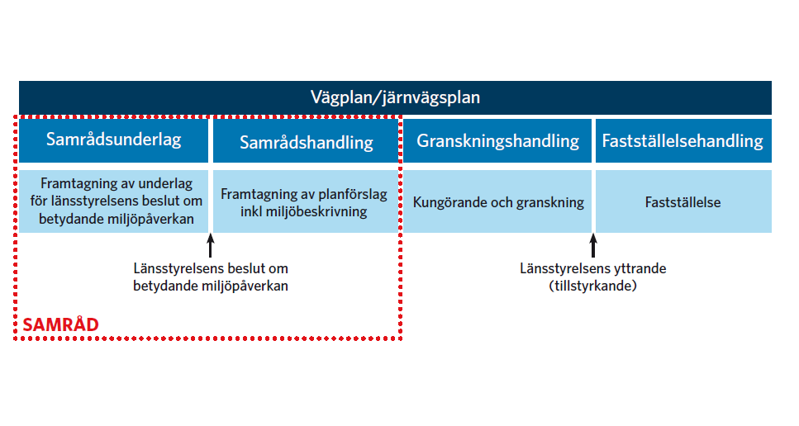
Planprocessen

Slide 12

Samråd
SYFTE
Identifiera intressen som är viktiga att ta hänsyn till i planeringsarbetet
Informera om projektet
Inleda en dialog med länsstyrelsen inför t.ex. beslut om betydande miljöpåverkan, ev godkännande av MKB
Samla in kunskap
Få kommunens medgivande för t.ex. undantag från kravet på bygglov
Förstå situationen och kunna göra en analys utifrån den
  Samrådet
  påbörjas så tidigt som möjligt
  sker löpande under hela projektet
  dokumenteras i samrådsredogörelsen och
  avslutas när granskningen börjar.
  Kan vara muntligt eller skriftligt.
Notes:
Under hela processen ska samråd ske med bl a allmänhet, länsstyrelse, kommuner, kollektivtrafik. Som tidigare nämnts så finns möjlighet att ha synpunkter på vägplanen vid granskningen.
Det finns även möjlighet att överklaga Trafikverkets beslut om fastställelse.

Slide 13
Tidplan
Nov 2014 Beslut om BMP (Vatten/N2000 + vägplan)
Sept 2012
Inledande samråd Lst (Vatten/N2000)
Maj 2013
Samråd Lst (Vatten/N2000)
Feb 2014
Samråd Lst + Partille kommun (Vatten/N2000 + vägplan)
Nov 2015
Samråd Lst + Partille kommun (Vatten/N2000)
April 2016 Samråd Lst (vägplan)
Fastställelse-prövning
2017-12 och ca 6 månader framåt
Nov-jan 2012/2013
Skriftligt samråd myndigheter, organisationer och allmänhet (Vatten/N2000)
2013 Kompletterande inventering naturvärden, fladdermöss, insekter, Säveåns botten, befintlig vägtrumma
Mars-april 2014 Skriftligt samråd med myndigheter, organisationer och allmänhet (Vatten/N2000 + vägplan)
2015
Elfiske, video-tolkning laxomr, komp.åtgärder kungsfiskare, inventering fåglar, natur-värden, N2000-habitat samt vattenkvalitet
April 2016
Samråd Partille kommun
April-maj 2016
Informations-möte samt skriftligt samråd med myndigheter, organisationer och allmänhet (vägplan)

Slide 14
Vad ska en vägplan innehålla?
Plankarta
Planbeskrivning
Miljökonsekvensbeskrivning (MKB)
Fastighetsägarförteckning
Kostnadsberäkning
Ritningar
Protokoll från samrådsmöte (Samrådsredogörelse)

Slide 15
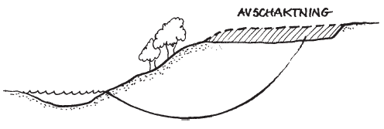
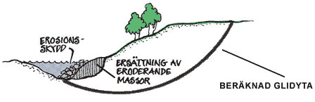
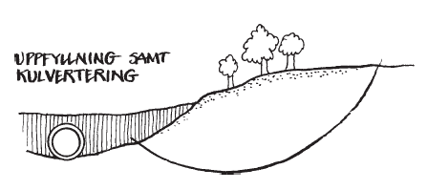
Presentation av projektet
Framtagande av vägplan för att utföra stabilitetsförbättrande åtgärder
Slänten mellan E20 och Säveån:
Finngösaravinens inre del:

Slide 16
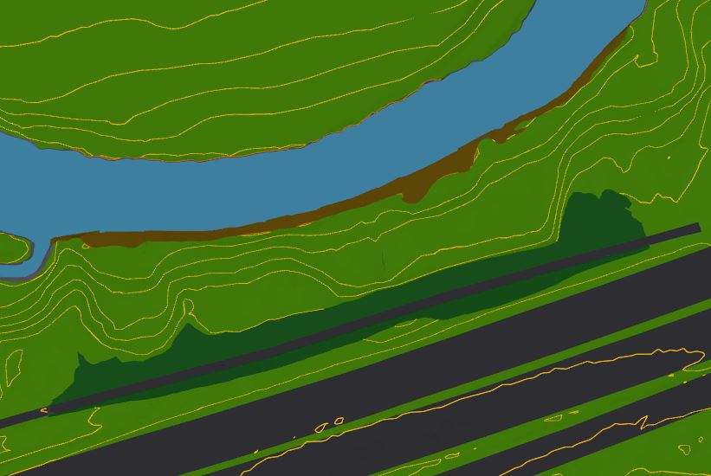
Åtgärder i slänt mellan E20 och Säveån
Avschaktning i den övre delen av slänten inkl. GC-väg.
  Längd ca 200 m och bredd ca 15-20 m. Djup ca 1-1,5 m.
Stödfyllning/erosionsskydd längs Säveåns södra strandkant.
  Varierande mäktighet beroende på strandkantens geometri. Strandlinjen flyttas ca 2-4 m längre ut (vid MW).
Säveån
Stödfyllning/erosionsskydd
GC-väg
Avschaktning
E20
E20
Notes:
Utförd alternativstudie, där vi beaktat tekniska, miljömässiga och ekonomiska faktorer, har givit följande lösning.
Schakt längs gc-väg, så mycket som den lokala stabiliteten för E20 klarar.
Resterande åtgärd görs i Säveån där en stödfyllning/erosionsskydd läggs ut som mothåll samt för att stoppa erosionen.
För samtliga alternativ krävs ett erosionsskydd.

Slide 17
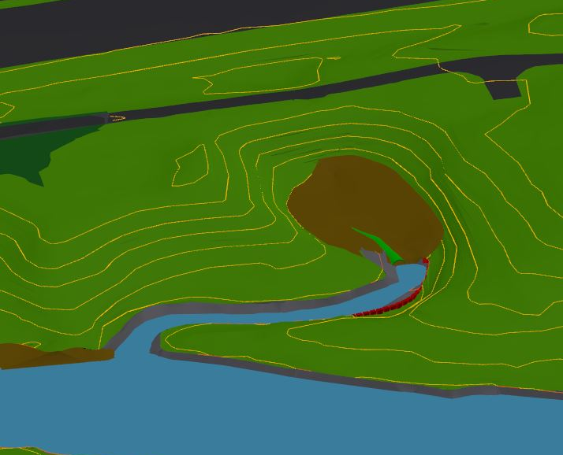
Åtgärder i Finngösaravinen
Stödfyllning i den inre delen av ravinen
  Utbredning ca 25 m i bäckens riktning och ca 10-20 m bredd. Mäktighet ca 0,5-3 m.
Längre och större trumma (Ø1800 mm)
Erosionsskydd vid trummans utlopp
  T ex natursten i bäckfåran och träpalissad längs motstående slänt
E20
Pump-station
GC-väg
Stödfyllning
Trumma
Finngösa-bäcken
Erosions-skydd
Säveån
Notes:
För Finngösabäcken finns endast ett rimligt och fungerande alternativ – stödfyllning. Medför ytterligare kulvertering, dvs förlängd eller ny trumma.

Slide 18
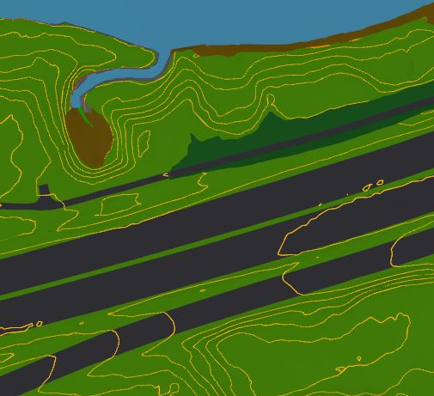
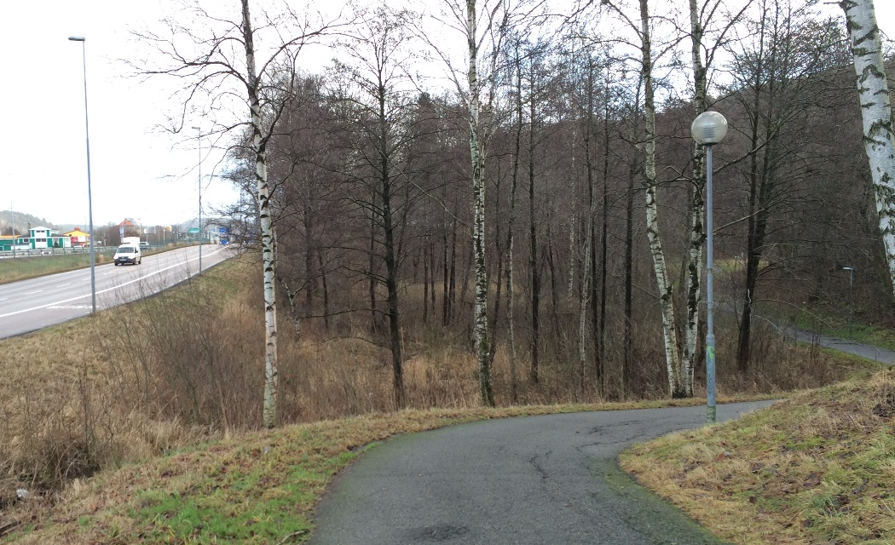
Ny trumma för Finngösabäcken under E20
Nytt läge för inlopp söder om E20, ca 35 m öster om befintligt inlopp
Större dimension (Ø1800 mm istället för ca Ø1400 mm)
Längd ca 30 m längre än befintlig trumma
Större intagsbrunn för ytvatten
Säveån
Erosions-skydd
Finngösa-bäcken
Stöd-fyllning
E20
Ny trumma
Befintlig trumma
Göteborgsvägen
Ny intags-brunn
Notes:
Utförd besiktning av befintlig trumma under Gbgvägen och E20 visar att den är i dåligt skick (sättningsskadad) samt underdimensionerad. Därför kommer en ny trumma att tryckas under E20. Provborrning utförd för att hitta lämpligt läge. Metoden vald för att undvika trafikstörning.
Tryckgrop samt anslutande anordningar (trummor, brunnar) söder om Gbgvägen.

Slide 19
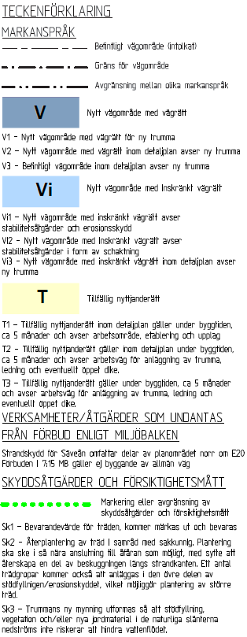
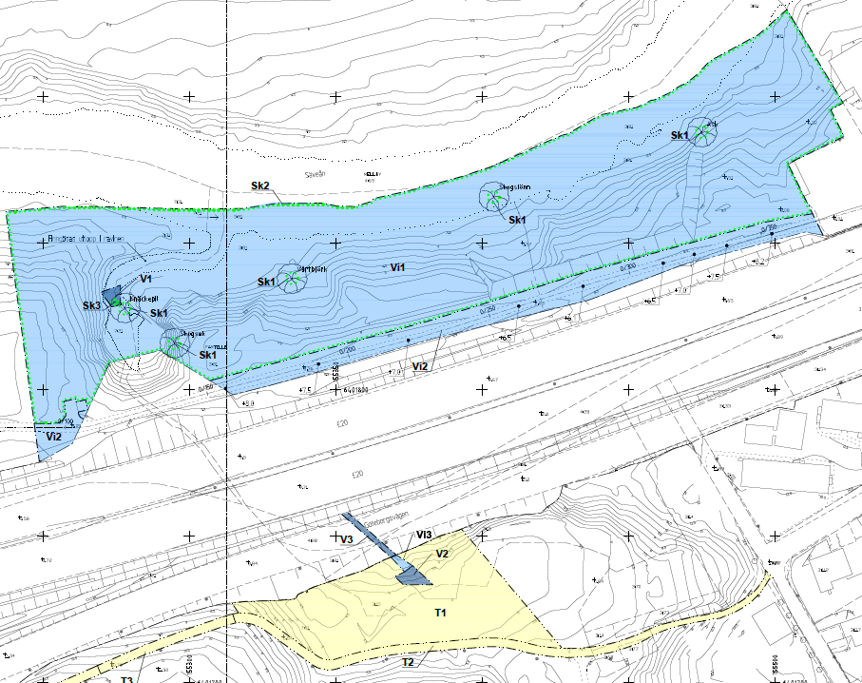
Plankarta
Notes:
TRV har tagit beslutet att lösa markåtkomsten genom vägplan och därför tas en sådan fram.
Förslag på plankarta med olika typer av vägrätt beroende på verksamhet.
I stort inskränkt vägrätt (ljusblå) norr om E20 för att utföra stabilitetsförbättrande åtgärder.
Sen tillkommer områden med ny vägrätt (mörkblå) samt tillfällig nyttjanderätt (gul) med anledning av tryckning av den nya trumman.

Slide 20
Vägplan
Syftet med vägplanen:
Säkra markåtkomst för åtgärderna
Säkerställa skyddsåtgärder m a p miljön
Skyddsåtgärder som ska fastställas (redovisas på plankarta)
  Bevarandevärda träd
  Återplantering av träd
  Erosionsskydd/utformning trummynning
Notes:
Som tidigare nämnt;
Vägplan tas fram för att säkra markåtkomst.
De skyddsåtgärder som vi planerar att fastställa är xxx.
Ingen/minimal trafikpåverkan E20 och Gbgvägen genom vald metod att trycka trumman (ej schakt). Mätning från my vid enstaka tillfällen nattetid.
Gc-vägen norr om E20 stängs och gc-trafik leds om till södra sidan.
Har frågor från NV inkommit?
Många miljöaspekter är beaktade och kan nämna att vi i år kompletterat med ytterligare naturvärdesinventeringar, elfiske, videotolkning av botten, fågelinventering, bevarandevärda träd, N2000-habitat, djupare analys av kumulativa effekter etc. Diskuterades vid samråd i november. Sedan dess satt ner foten att planerade åtgärder ej innebär skada på N2000, att artskyddsdispens ej erfordras och kommer inte att sökas samt att en bedömning gjorts av de kumulativa effekterna.
Förslag på ytterligare myndighet/organisation att samråda med?

Slide 21
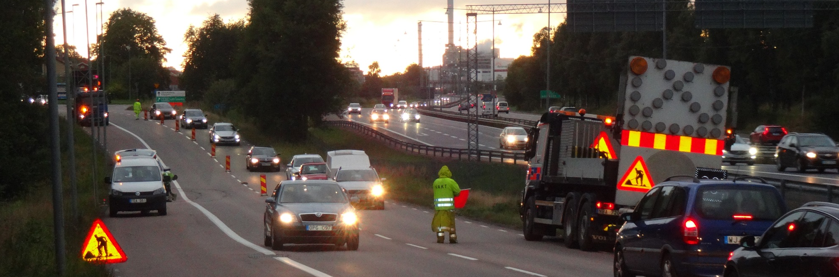
Trafikpåverkan under byggtiden
Ny trumma trycks under Göteborgsvägen och E20
  Endast tillfällig omledning av trafiken (i samband med styrning från markyta).
  Minst ett körfält i respektive färdriktning kommer alltid att hållas öppet.
  Arbete/omledning utförs under tid med begränsad störning (kväll/natt).

Slide 22
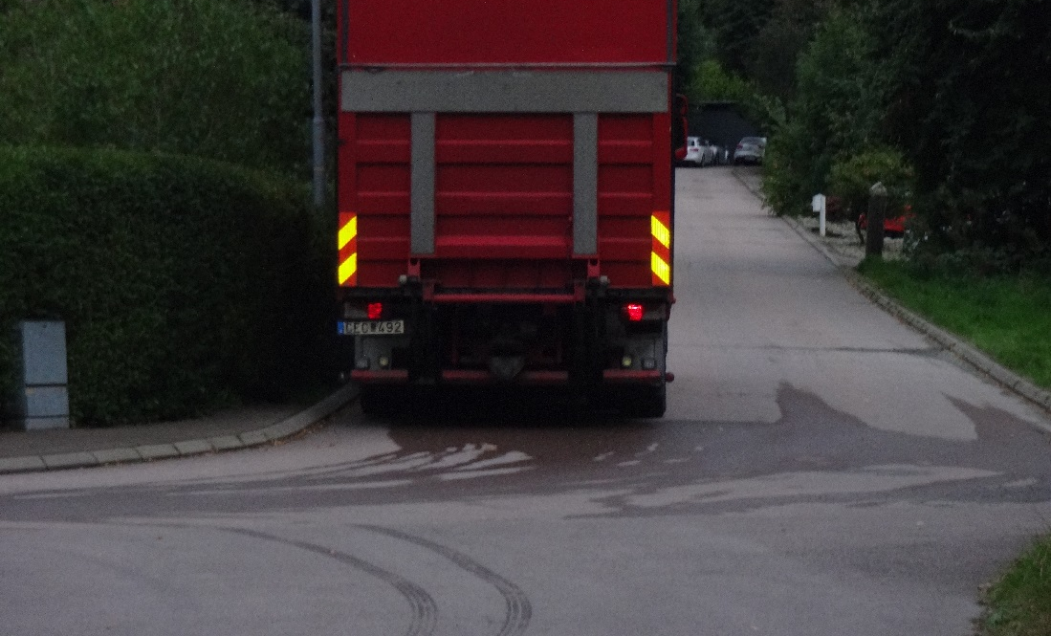
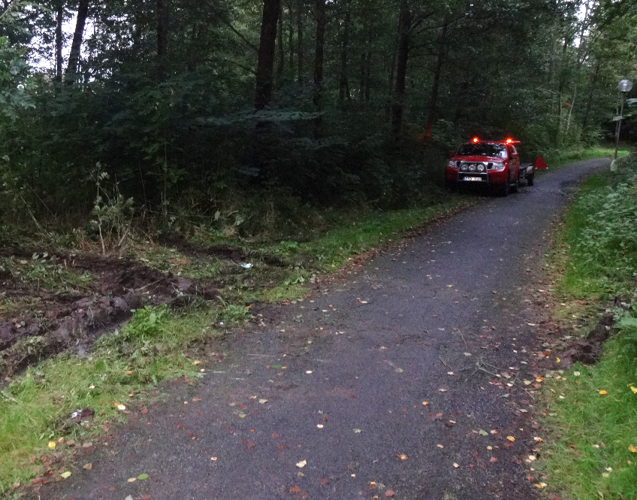
Forts. Trafikpåverkan under byggtiden
Transporter till/från arbetsområdet
  Norr om E20: via Gamla Kronvägen
  Söder om E20: via Göteborgsvägen och Stora Ringvägen alt. via Björnbergs väg/Finngösavägen
  Kan tillfälligtvis utgöra visst hinder, men bedöms ej medföra större störningar eller förseningar i trafiken.

Slide 23
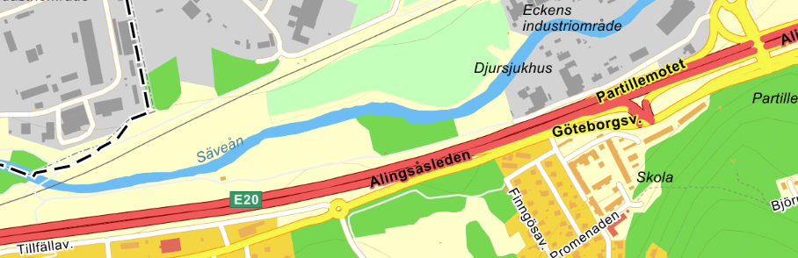
Forts. Trafikpåverkan under byggtiden
Gång- och cykeltrafik
  Gång- och cykelvägen norr om E20 stängs av under arbetstiden (ca 4-6 mån)
  Alternativ gång- och cykelväg finns söder om Göteborgsvägen
  E20 kan korsas ca 700 m väster om området samt vid Partillemotet
x x x x x x

Slide 24
Miljökonsekvensbeskrivning (MKB)
Betydande miljöpåverkan MKB (Länsstyrelsen ska godkänna)
MKB innehåller:
Befintliga miljöförutsättningar i det område som kan komma att påverkas.
Förändringar i miljökvalitet som projektet kan medföra
Vad förändringarna bedöms innebära för människors hälsa och för miljön.
Notes:
Kort förklaring av vad en MKB är för något och vad den innehåller.

Slide 25
Har du god lokalkännedom – bidra gärna!
Exempel:
Viktiga platser eller stråk för t ex promenader, cykling, ridning, rekreation, fiske, fågelskådning mm.
Platser man gärna besöker för deras historia eller fina utsikt.
Platser eller stråk med mycket klövvilt (älg, rådjur, kronhjort, dovhjort, vildsvin etc).
Områden intill vägen med ovanliga arter, t ex utter, flodkräfta, orkidéer.
Enskilda vattentäkter eller kallkällor intill eller nära vägen
Gamla deponier eller områden med föroreningar intill vägen
Annat viktigt att känna till om området….

Slide 26
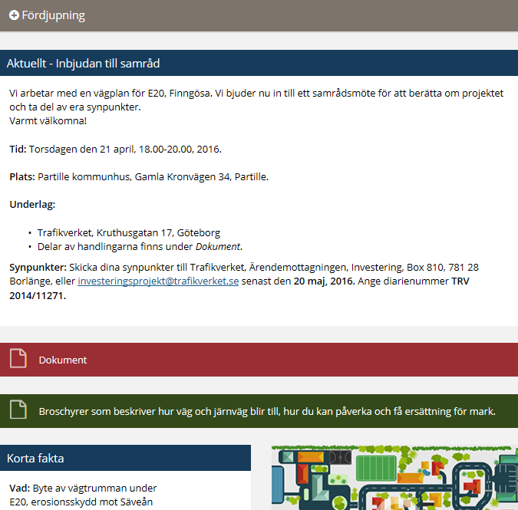
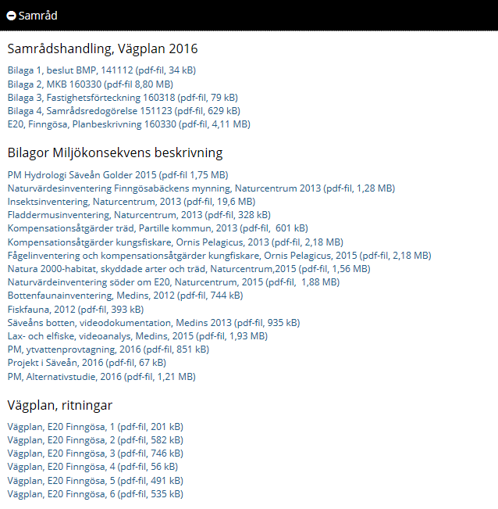
Information
http://www.trafikverket.se/e20-finngosa

